Slide 1
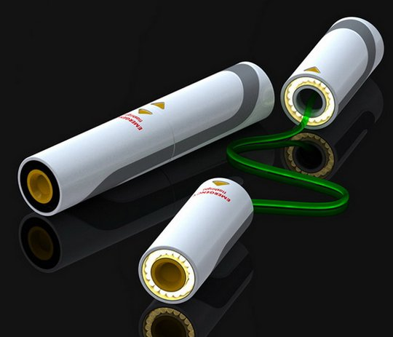
Сетевой конкурс креативных идей для учащихся «Территория дивергентов»
Задание 2. "Вещи бывают "безумными",
но и очень полезными!"
Длиииинный фонарик
(Дизайнеры – Kyubaek Kim и Minhee Jung)
Команда «Дети индиго»
МБОУ «СОШ № 10 с углубленным изучением английского языка» НГО

Slide 2
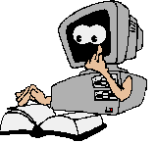
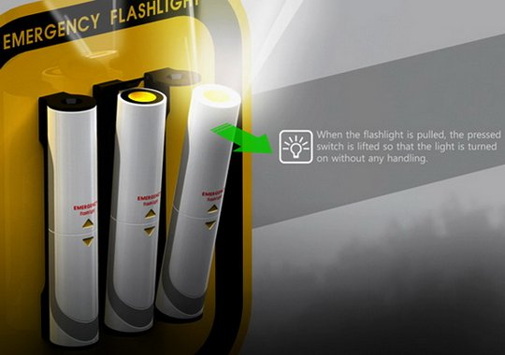
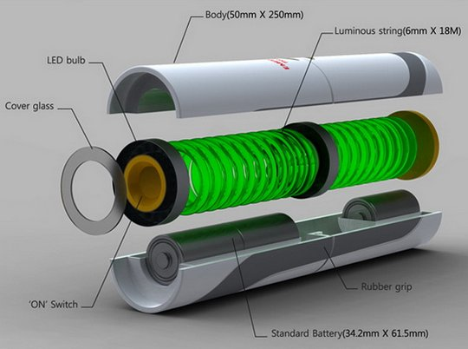
Почему людям нельзя обойтись без предлагаемой вещи (устройства, технологии)?

Slide 3
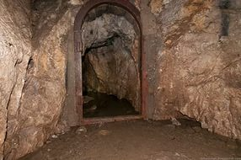
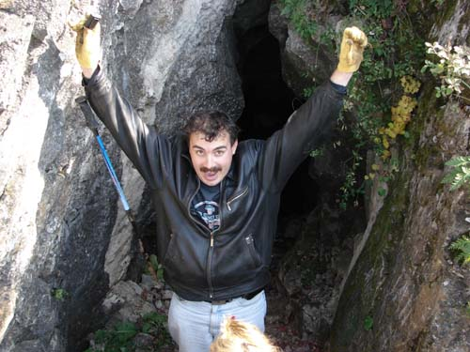
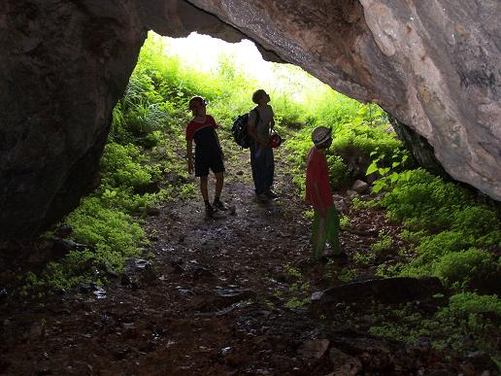
Взрослые: ежегодно с весны по осень сотни людей отправляются в поездки по родному краю. Многие посещают различные географические достопримечательности (н-р: Екатериновские пещеры).
Не всегда у путешественников имеется необходимое оборудование, к тому же во многих местах требуется подсветка. Наш Длиииинный фонарик пригодится экскурсоводу: и посетителей не потеряет, и дорогу подсветит.

Slide 4
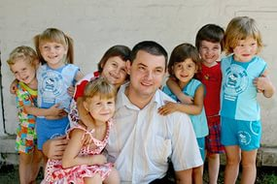
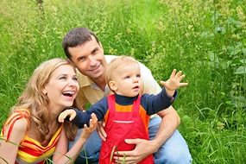
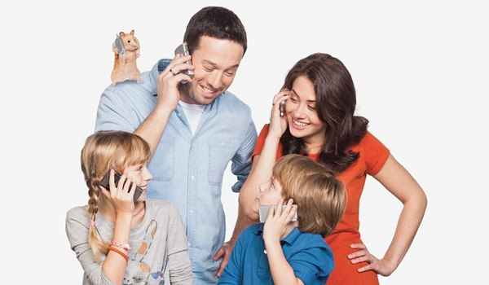
Родители и дети: многие родители на выходные дни или в отпуск
отправляются со своими детьми в различные поездки и экскурсии.
Не всегда поездки заканчиваются в светлое время суток. Да к тому
же многие невнимательные родители теряют своих детей. Наш
Длиииинный фонарик пригодится таким «Горе-родителям» как
никогда к стати.
Такой фонарик не только станет родителям подмогой в тёмное время суток, но и поможет «не потерять» своих детей, т.е. «держать на привязи» в прямом смысле.

Slide 5
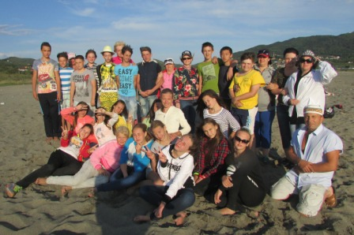
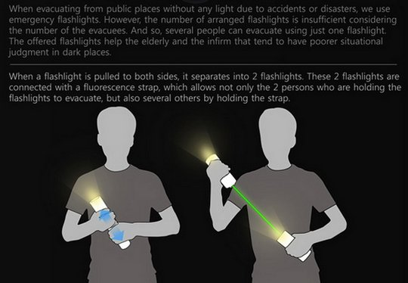
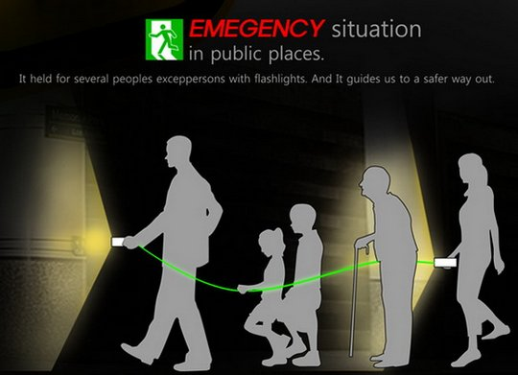
Учителя и ученики: Для многих классных руководителей является проблемой вопрос «Куда выехать классом?»
Наш класс ежегодно в сентябре выезжает на природу на День Здоровья (нас 25 человек в классе). Вместе с нами выезжают и наши родители.
И чтобы не затеряться в общей массе отдыхающих может понадобиться наш Длиииинный фонарик .

Slide 6
Какие в жизни людей есть противоречия, разрешить которые поможет устройство?
Не потеряться в тёмном закрытом пространстве
При минимальном количестве фонариков осветить большое пространство
Сплотить небольшой коллектив
Что должно такого произойти в жизни людей,
чтобы возникла ситуация при которой потребуется "необычная" вещь?
Решили посетить тёмное закрытое пространство
и забыли индивидуальный фонарик.

Slide 7
Кто может препятствовать распространению "необычной" вещи, внедрению в “массы”, её производству?
Те, кто против активного отдыха в большой дружной компании.
Кто что-то потеряет, когда люди начнут пользоваться "необычной вещью?
Не останется «тёмных углов», куда не смог бы проникнуть свет Длиииинного фонарика.
А что случится, если внедрение "необычной" вещи провалится?
Будет скучно жить!!!

Slide 8
ЗА ВНИМАНИЕ!!!

